Slide 1
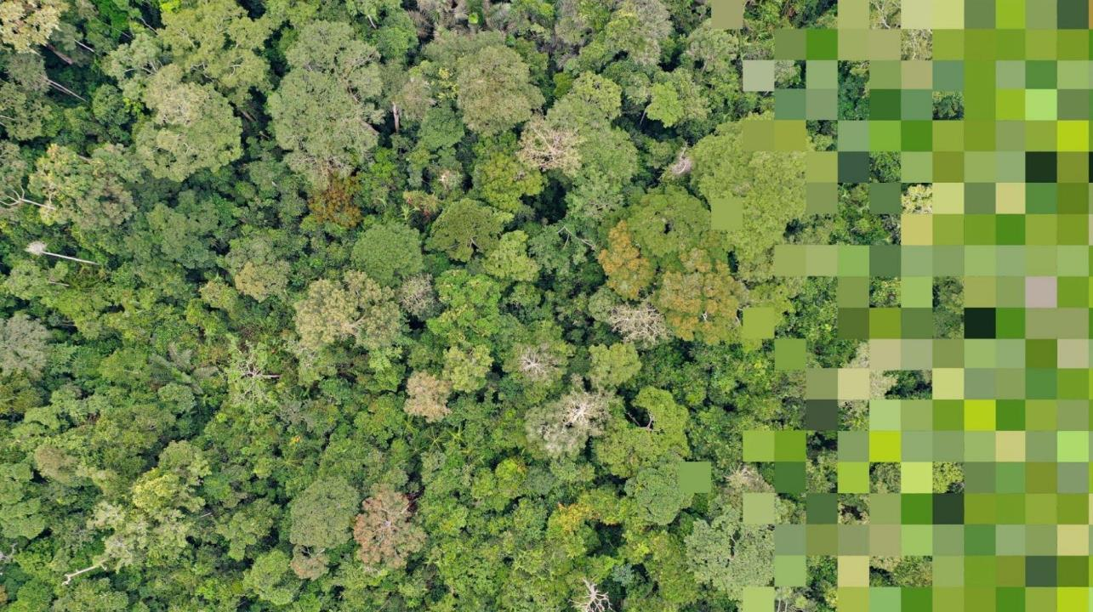


PANGEA
Enquête PAN tropicale sur la biochimie et l'adaptation écologique
Une étude préliminaire pour une campagne d'écologie terrestre de la forêt tropicale de la NASA.
[NAME]
Partenariat pour les forêts du bassin du Congo - Événement du côté de l'USFS - 4 juin 2024.

Slide 2


Les campagnes d'écologie terrestre de la NASA ont pour objectif de :
Répondre aux grandes questions scientifiques ciblées sur des régions ou des biomes importants.
Permettre une interprétation et une analyse plus efficaces des mesures spatiales.
Encourager les interactions collaboratives et la création de nouvelles relations au sein de la communauté scientifique.
Offrir de précieuses opportunités de formation et d'éducation pour la prochaine génération de scientifiques.
Laisser un ensemble de données hérité d'une grande valeur pour la recherche future.
PANGEA - Étude de définition des objectifs de campagne d'écologie terrestre de la NASA
Notes:
Les campagnes d'écologie terrestre de la NASA sont destinées à... (lire à partir de la diapositive)

Slide 3


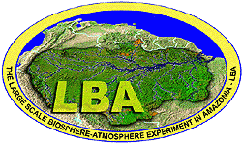

Campagnes passées sur le terrain de l'écologie terrestre de la NASA
FIFE : Premier Examen de Terrain du Projet International de Climatologie de la Surface Terrestre par Satellite (ISLSCP) (1987-1989)
BOREAS : Étude des écosystèmes boréaux-atmosphère (1992-1999)
LBA : Expérience à grande échelle sur la biosphère et l'atmosphère en Amazonie (1998-2011)
ABoVE : Expérience sur la vulnérabilité arctique boréale (2015-2024)
PANGEA - Étude de définition des objectifs de campagne d'écologie terrestre de la NASA
Notes:
La NASA a une longue histoire de campagnes d'écologie terrestre réussies, remontant aux années 1980. La campagne actuelle, ABoVE, est axée sur les réponses des systèmes arctiques et boréaux au changement climatique, avec des efforts de collecte de données dans l'ouest du Canada et aux États-Unis. Avant ABoVE, il y avait LBA, dirigé par le Brésil à la fin des années 1990 et au début des années 2000. LBA a permis de mieux comprendre l'Amazonie en tant qu'entité holistique et a également été transformateur dans ses efforts de renforcement des capacités. Il a formé plus de 1000 étudiants en doctorat et en master, dont beaucoup étaient du Brésil et sont depuis devenus des leaders dans leur domaine.

Slide 4
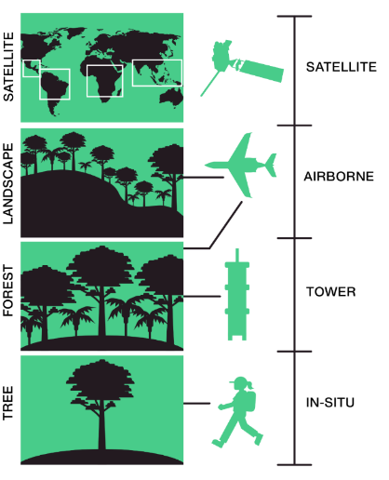
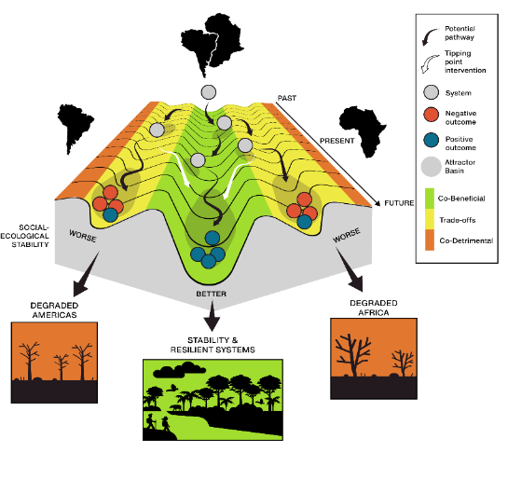
Qu'est-ce que PANGEA ?
REGION
SPACEBORNE
LANDSCAPE
AIRBORNE
FOREST
TOWER
TREE
IN SITU
PANGEA - Étude de définition des objectifs de campagne d'écologie terrestre de la NASA
Notes:
Alors, qu'est-ce que PANGEA ?
PANGEA est une étude de définition des objectifs sélectionnée par le programme d'écologie terrestre de la NASA pour travailler avec des scientifiques tropicaux et des partenaires, ainsi que la communauté de télédétection, afin d'esquisser une future campagne de terrain de la NASA axée sur les tropiques. Son objectif est de comprendre comment le changement climatique et l'utilisation des terres impactent la vulnérabilité et la résilience des forêts tropicales dans le temps et l'espace. Elle intègre des données et des connaissances à l'échelle locale, régionale et pantropicale. Comme les précédentes campagnes d'écologie terrestre de la NASA, elle sera multi-échelle si elle est sélectionnée, avec des mesures coordonnées au sol, des tours, des drones et une collecte de données aéroportées pour faire progresser notre capacité à utiliser les jeux de données de télédétection satellitaire et à avancer dans la modélisation.
PANGEA a été sélectionnée comme l'une des deux options possibles pour la prochaine campagne décennale d'écologie terrestre de la NASA. Cet atelier est l'une des nombreuses activités visant à rassembler la communauté de recherche pour définir les objectifs et les priorités d'une éventuelle campagne décennale dans les tropiques.

Slide 5
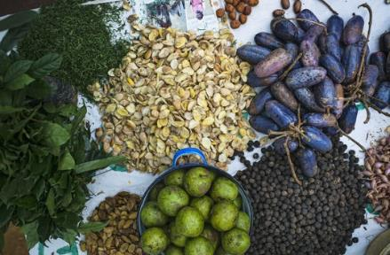
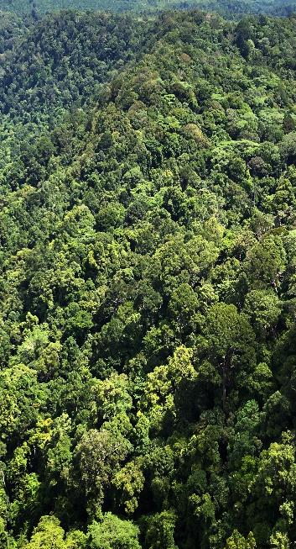
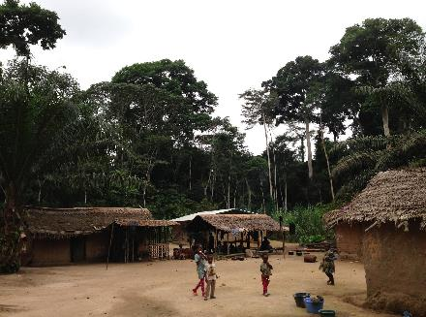
Les régions de forêts tropicales sont d'une importance critique.
Les écosystèmes tropicaux :
Couvrent 10 % de la surface terrestre non recouverte de glace
Abritent 66 à 80 % de toutes les espèces
Sont le foyer de plus de 3 milliards de personnes
Constituent d'importants mécanismes de pompage d'eau et de chaleur, contribuant au climat régional et mondial
Représentent > 30 % de la PPN (Production Primaire Nette) terrestre
Stockent 25 à 40 % de la biomasse terrestre totale
PANGEA - Étude de définition des objectifs de campagne d'écologie terrestre de la NASA
Notes:
Nous savons que les forêts tropicales sont incroyablement importantes. Malgré ne couvrant que moins de 10% de la surface terrestre sans glace, elles... (lire la diapositive)

Slide 6
Les régions de forêts tropicales changent rapidement.
Les écosystèmes tropicaux entrent dans un état sans analogie - composés différemment de tout ce qui existe aujourd'hui.
Les températures seront bientôt plus chaudes que ce que la plupart des écosystèmes tropicaux ont connu dans leur histoire évolutive (changements de zone, adaptation, acclimatation).
La fonction des forêts tropicales pourrait être grandement diminuée d'ici la fin du siècle, entraînant des rétroactions climatiques critiques.
Bien que les forêts tropicales aient un impact majeur sur l'ensemble du système terrestre, nous manquons encore de connaissances de base à leur sujet.
PANGEA - Étude de définition des objectifs de campagne d'écologie terrestre de la NASA
Notes:
Elles changent également rapidement… (lire la diapositive)

Slide 7
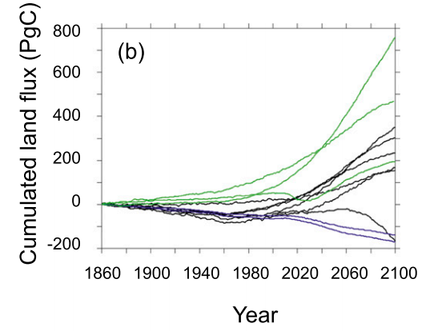
Une grande incertitude subsiste quant aux flux futurs de carbone terrestre.
Les systèmes terrestres stockent environ 750 PgC d'ici 2100.
[-] = C emissions to the atmosphere
[+] = C uptake from the atmosphere
Les systèmes terrestres émettent environ 170 PgC d'ici 2100.
Friedlingstein et al 2014 AMS
Earth System Models accounting for terrestrial N cycle
Earth System Models prescribing land use change emissions
PANGEA - Étude de définition des objectifs de campagne d'écologie terrestre de la NASA
Notes:
Il reste une énorme incertitude quant à l'avenir du flux de carbone terrestre. Les modèles du système terrestre prédisant le flux de carbone terrestre à la fin du siècle (11 d'entre eux sont montrés ici) ne s'accordent même pas sur le signe.
Certains modèles suggèrent que le flux de carbone terrestre continuera à stocker plus de carbone net, tandis que d'autres modèles suggèrent que le flux de carbone terrestre pourrait devenir une source supplémentaire d'émissions nettes de carbone.

Slide 8
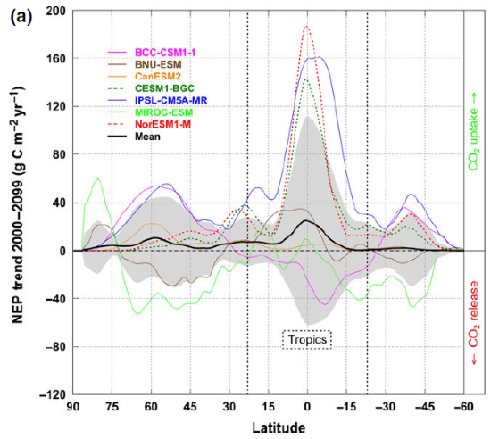
Les tropiques dominent l'incertitude
Les systèmes terrestres stockent environ 750 PgC d'ici 2100.
[-] = C emissions to the atmosphere
[+] = C uptake from the atmosphere
Tropics
Les systèmes terrestres émettent environ 170 PgC d'ici 2100.
Cavaleri et al. 2015 Global Change Biology
Friedlingstein et al 2014 AMS
Earth System Models accounting for terrestrial N cycle
Earth System Models prescribing land use change emissions
PANGEA - Étude de définition des objectifs de campagne d'écologie terrestre de la NASA
Notes:
Des études ont également montré que la plupart de cette incertitude est due à la variabilité des modèles dans les tropiques. Vous voyez ici un graphique avec la latitude sur l'axe des x et les tendances de la productivité nette des écosystèmes de 2000 à la fin du siècle à travers différents modèles du système terrestre. La variabilité est 3 fois plus grande dans les tropiques que dans d'autres latitudes.

Slide 9
Une meilleure compréhension du rôle de l'hétérogénéité à travers les paysages tropicaux est cruciale.
PANGEA - Étude de définition des objectifs de campagne d'écologie terrestre de la NASA
Notes:
Pour réduire cette incertitude, une meilleure compréhension du rôle de l'hétérogénéité à travers les paysages tropicaux est cruciale.

Slide 10
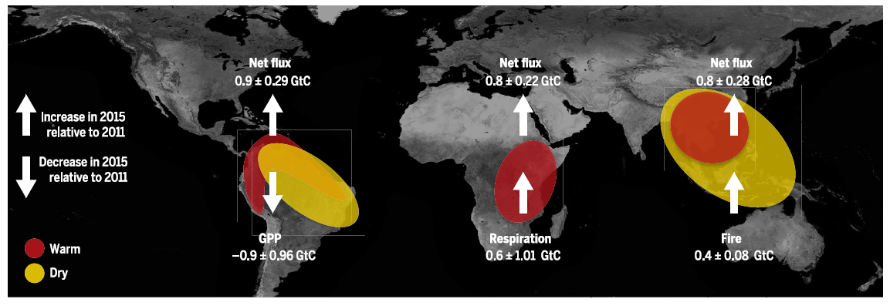
Source de carbone pan-tropicale suite à El Niño de 2015
Des voies régionales distinctes ont entraîné des émissions nettes de carbone à travers les tropiques.
Liu et al. & Eldering et al. 2017 Science
La surface terrestre plus sèche → Moins de croissance des plantes → Plus de CO2
Des températures plus élevées → Une respiration accrue → Plus de CO2
Plus chaud et plus sec → Plus de feux →
Plus de CO2
PANGEA - Étude de définition des objectifs de campagne d'écologie terrestre de la NASA
Notes:
Nous constatons déjà que le flux de carbone terrestre tropical devient de plus en plus fragile en réponse aux événements extrêmes. Vous voyez ici les résultats d'une analyse des données de l'Observatoire de Carbonne en Orbite (OCO-2) menée par Junjie Liu au JPL. Junjie et ses co-auteurs ont découvert qu'en moyenne, les tropiques sont un puits de carbone net, mais qu'ils sont tous passés à des sources d'émissions de CO2 lors de l'El Niño de 2015, mais pour des raisons différentes.
En Amérique, une surface terrestre plus sèche a entraîné une réduction de la croissance des plantes. En Afrique, des températures plus élevées ont conduit à une augmentation de la respiration, et en Asie du Sud-Est, des conditions plus chaudes et plus sèches ont conduit à plus d'incendies, ce qui a entraîné plus d'émissions de CO2 de chaque région.

Slide 11
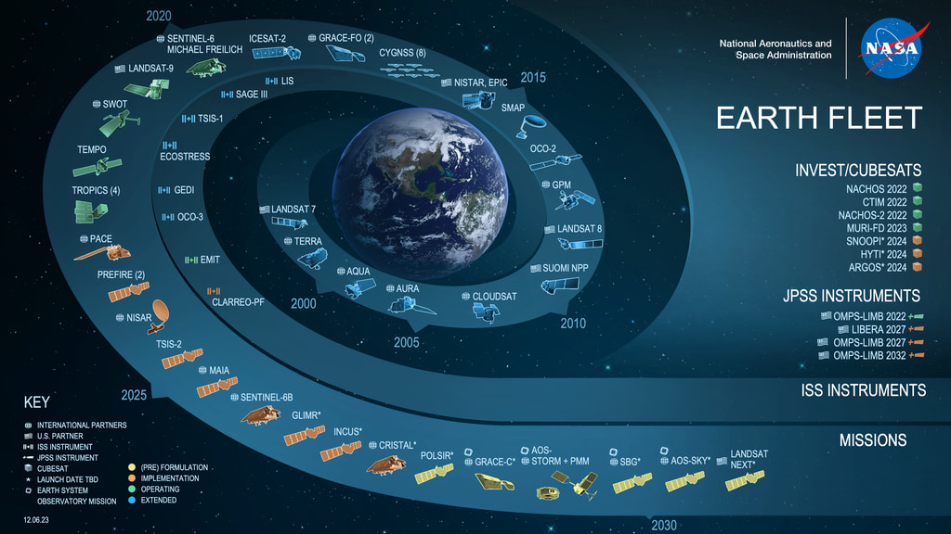
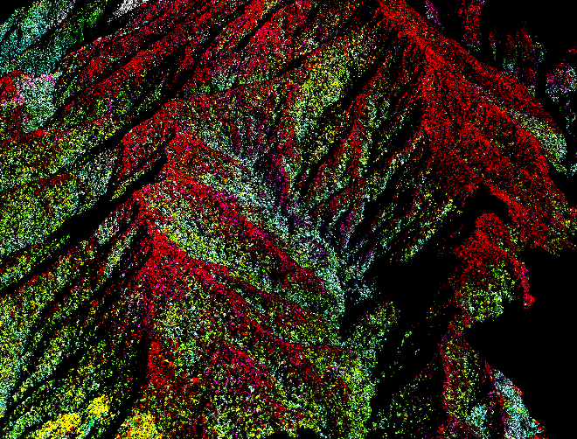
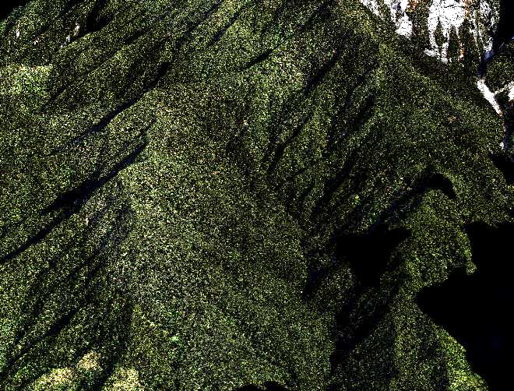
Ère riche en données des observations satellites de la Terre
Image credit: K. Dana Chadwick
PANGEA - Étude de définition des objectifs de campagne d'écologie terrestre de la NASA
Notes:
Alors que nous travaillons de manière urgente pour comprendre ces changements et leurs moteurs, il existe une énorme opportunité à exploiter avec ce moment riche en données.
Après des décennies de compréhension de ces systèmes basée principalement sur la variation de la verdure, nous pouvons désormais observer la planète dans une plus grande dimensionnalité, en utilisant les jeux de données actuels et à venir de lidar, de radar et d'hyperspectral.
Critiquement, cependant, une interprétation précise et l'utilisation de ces données nécessitent une collecte coordonnée de données au sol, au moins dans le développement initial des algorithmes.

Slide 12
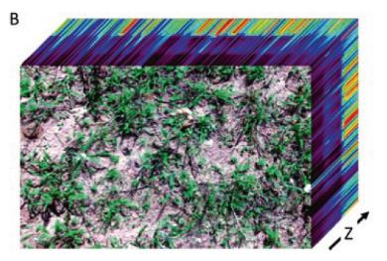
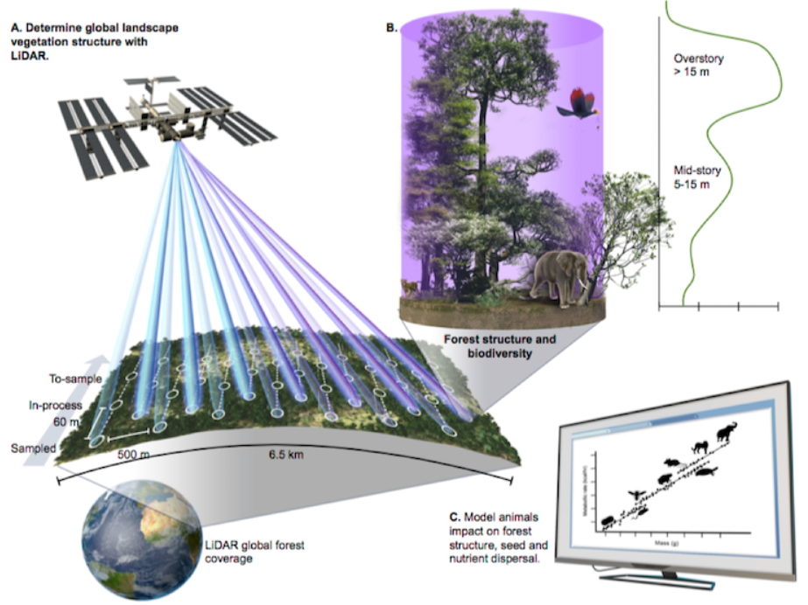
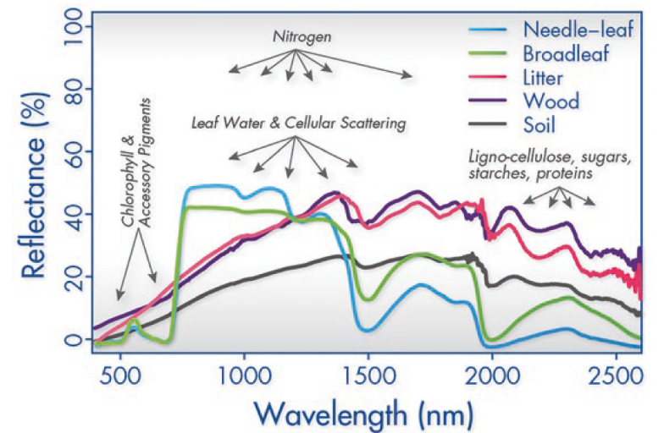
Nouveaux capteurs aéroportés et spatiaux
PANGEA - Étude de définition des objectifs de campagne d'écologie terrestre de la NASA
Notes:
Des exemples d'utilisation de ces données comprennent les données lidar qui permettent de cartographier la hauteur de la canopée et les stocks de carbone, ainsi que les données hyperspectrales qui nous permettent de cartographier des traits de plantes fonctionnellement importants correspondant à des différences importantes dans les stratégies de croissance des plantes et leurs réponses aux perturbations.

Slide 13



Le focus scientifique de PANGEA
Quelles sont les similitudes et les différences à l'intérieur et entre chaque région tropicale ?
Comment évoluent la vulnérabilité et la résilience des écosystèmes forestiers tropicaux avec le changement global ?
Comment ces informations peuvent-elles être utilisées pour orienter la prise de décision en matière d'adaptation et de mitigation climatique, ainsi que de conservation de la biodiversité ?
PANGEA - Étude de définition des objectifs de campagne d'écologie terrestre de la NASA
Notes:
Une campagne coordonnée comme PANGEA permettra de tirer parti et d'améliorer notre capacité à utiliser ces types de données pour aborder trois questions principales.

Slide 14
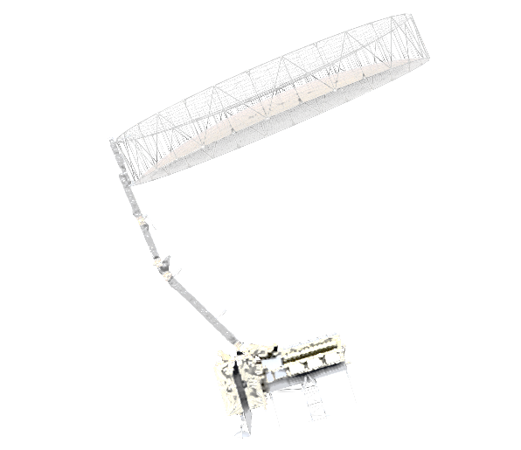
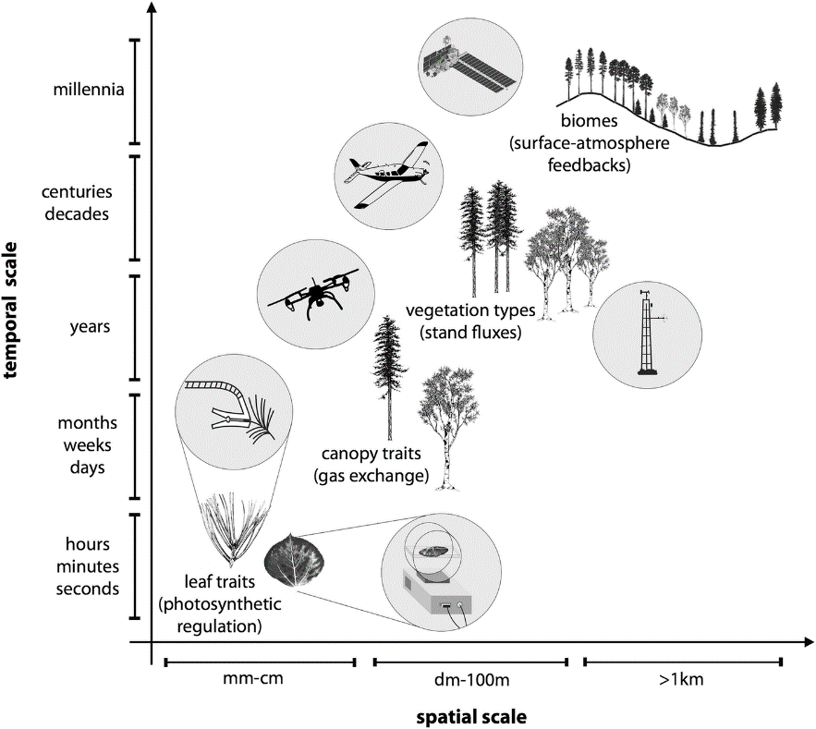
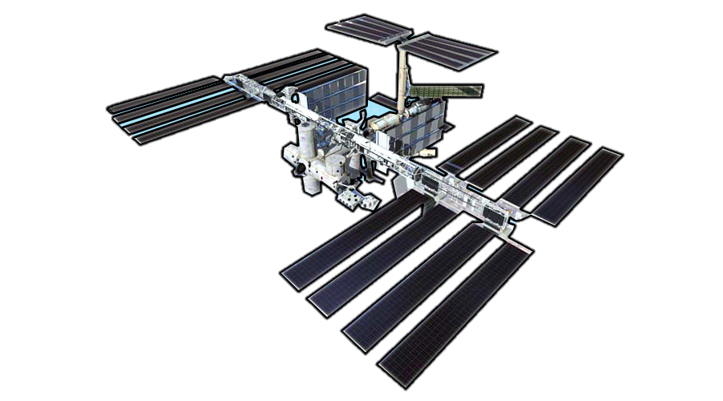
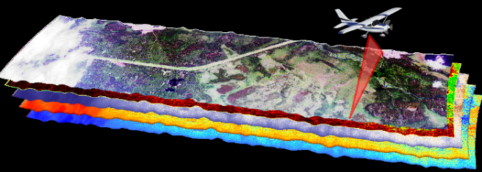
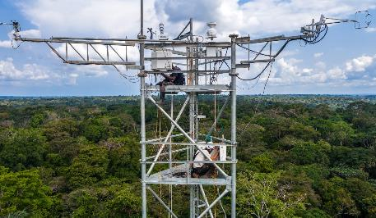
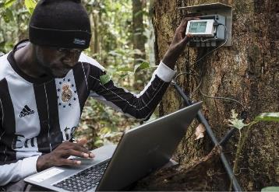
Une campagne multi-échelle
Interdisciplinaire : écologie, biogéochimie, hydrologie, sciences atmosphériques, systèmes socio-écologiques, et plus encore
Multi-scalaire : Observations à la surface, aéroportées et spatiales
Crédits d'image : CongoFlux, AVIRIS-NG
PANGEA - Étude de définition des objectifs de campagne d'écologie terrestre de la NASA
Notes:
Pour répondre à ces questions, il faut adopter une approche d'échelle qui relie les mesures au niveau de la feuille, de l'arbre et du champ jusqu'aux capteurs satellitaires.

Slide 15
Les 3 piliers de PANGEA
Science : Faire avancer la compréhension scientifique de la région.
Renforcement des capacités : Former la prochaine génération de scientifiques de la région afin qu'ils puissent diriger ces efforts scientifiques.
Voies d'action : Améliorer les capacités de surveillance du carbone, de la biodiversité et de l'agriculture grâce à la télédétection satellitaire.
PANGEA - Étude de définition des objectifs de campagne d'écologie terrestre de la NASA
Notes:
L'objectif de cette campagne proposée est triple :
1. Faire avancer la compréhension scientifique de la région.
2. Former la prochaine génération de scientifiques ORIGINAIRES de la région afin qu'ils puissent diriger ces efforts scientifiques.
3. Améliorer les capacités de surveillance du carbone, de la biodiversité et de l'agriculture grâce à la télédétection.

Slide 16
Le processus de définition des objectifs
Un effort d'un an pour engager la communauté de recherche afin de :
  Identifier les priorités et les opportunités de recherche scientifique.
  Construire des relations et définir des objectifs communs.
  Évaluer la faisabilité de la campagne.
  Déterminer la portée géographique.
Seules deux propositions de définition des objectifs ont été financées : PANGEA et ARID.
Livrer un livre blanc rendant compte des résultats d'ici novembre / décembre 2024.
Si la campagne est financée, une campagne de 6 à 9 ans.
PANGEA - Étude de définition des objectifs de campagne d'écologie terrestre de la NASA
Notes:
Nous avons un an pour mener à bien ce processus de définition des objectifs. Nous consacrons cette année à définir les priorités et les opportunités de recherche scientifique, à mobiliser la communauté de recherche, à évaluer la faisabilité de la campagne et à déterminer la portée géographique.
En plus de PANGEA, la NASA a sélectionné un autre projet pour définir les objectifs d'une campagne éventuelle, ARID, qui est axé sur les systèmes de terres arides.
PANGEA et ARID livreront tous deux des livres blancs au siège de la NASA à la fin de cette année, vers novembre. À ce moment-là, la NASA prendra une décision pour financer une, ou les deux, ou aucune des campagnes.
La campagne sélectionnée sera financée pour une période de 6 à 9 ans et devrait commencer fin 2026 ou début 2027 après l'élaboration d'un Plan Expérimental Concis.

Slide 17
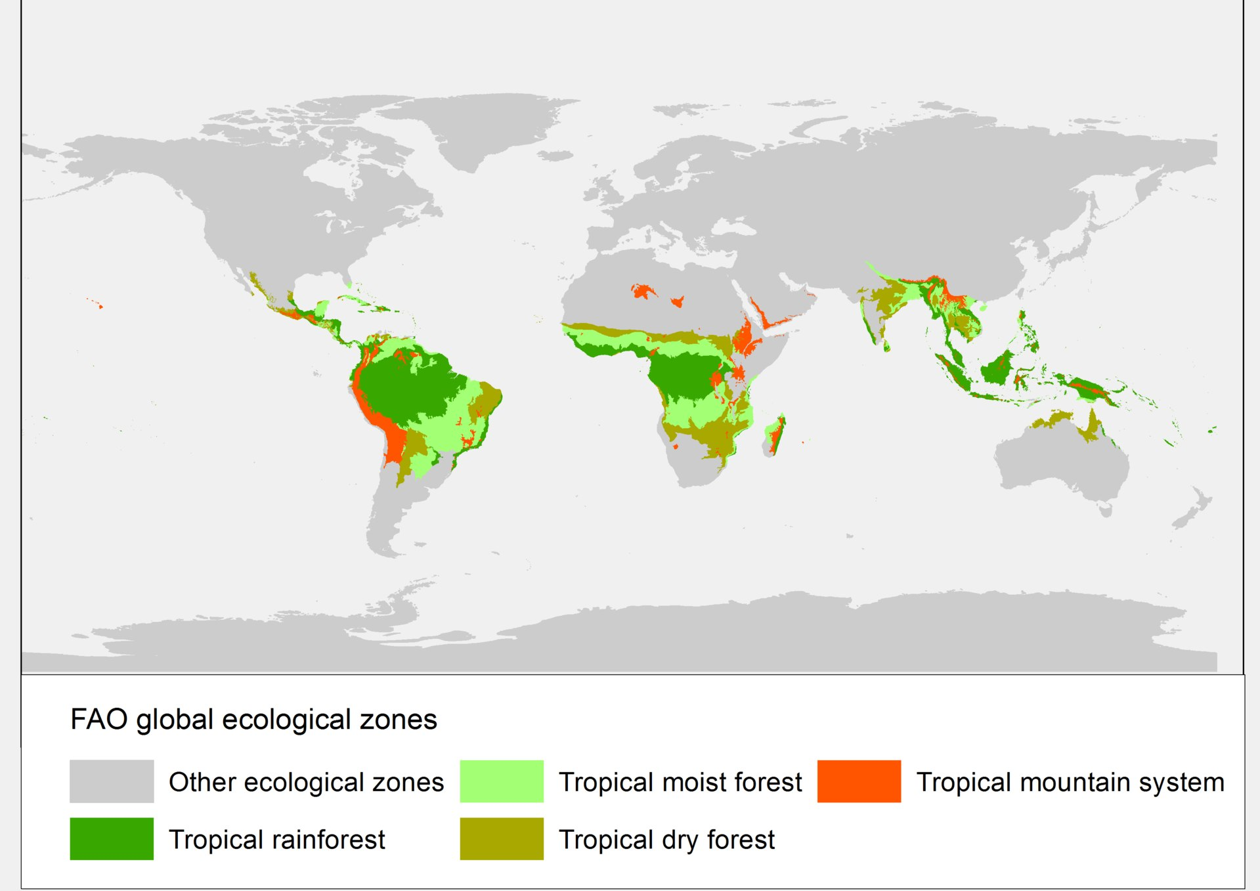
Domaine exact de PANGEA - À déterminer
Data source: Olson et al. 2001
PANGEA - Étude de définition des objectifs de campagne d'écologie terrestre de la NASA
Notes:
Les aspects de télédétection satellitaire et de modélisation de PANGEA seront pan-tropicaux, bien que nous déterminerons toujours activement la portée géographique des emplacements de collecte de données coordonnés de PANGEA.

Slide 18
PANGEA - Approche Paysage
Identifier les ‘paysages’ candidats à travers les tropiques
Locations that capture complex landscape mosaics:
  Forêts intactes, exploitées, dégradées et perturbées
  Systèmes de zones humides et tourbières
  Agroécosystèmes
  Mangroves (dans les paysages côtiers)
Observations coordonnées au sol, par drone et aéroportées
PANGEA - Étude de définition des objectifs de campagne d'écologie terrestre de la NASA
Notes:
Ces zones, ou paysages, seront des emplacements englobant des mosaïques de paysages complexes comprenant des zones forestières, des zones agricoles, et plus encore. Nous recueillons activement des informations sur les zones où des efforts de collecte de données et des infrastructures existants sont situés, ainsi que sur les zones où des efforts supplémentaires de collecte de données devraient être prioritaires pour répondre aux questions scientifiques de PANGEA.

Slide 19








































Partenaires institutionnels
PANGEA - Étude de définition des objectifs de campagne d'écologie terrestre de la NASA
Notes:
Dans le cadre de cet effort de définition des objectifs, nous travaillons avec de nombreux partenaires internationaux pour nous assurer que ce que nous proposons est aligné sur les nombreuses activités existantes à travers les tropiques. Nous établissons chaque jour de nouveaux liens avec des partenaires, notamment des institutions académiques, des partenaires et des agences gouvernementaux, des praticiens de la conservation, des leaders communautaires, et bien d'autres encore.
Nous cherchons toujours à élargir ces connexions, alors n'hésitez pas à nous contacter avec des recommandations supplémentaires.

Slide 20
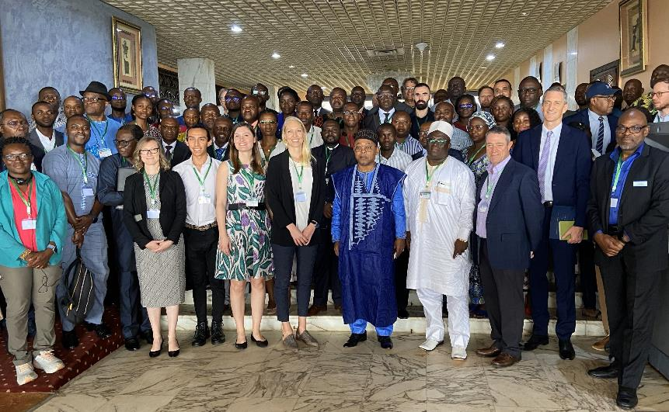
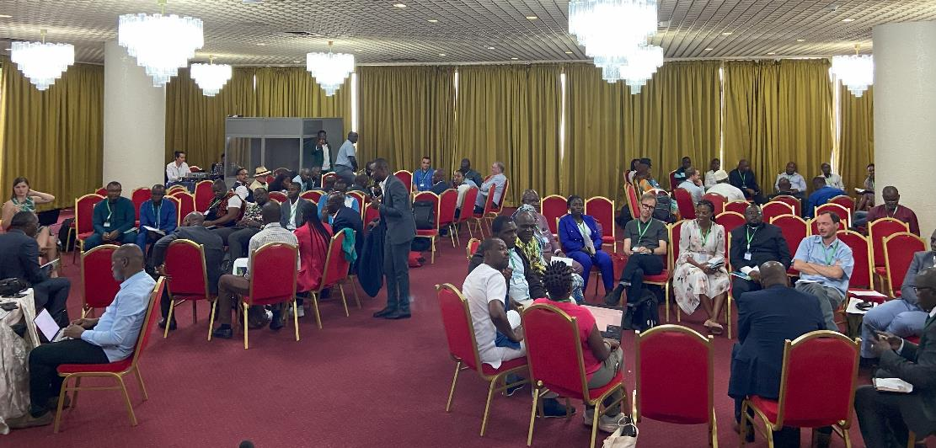

Un atelier stimulant avec la communauté de recherche africaine
PANGEA - Étude de définition des objectifs de campagne d'écologie terrestre de la NASA
Notes:
Nous organisons également des ateliers pour impliquer les chercheurs à travers les tropiques. Nous avons eu un atelier très réussi et stimulant au Cameroun en février avec plus de 90 participants, principalement d'Afrique centrale, y compris tous les pays du bassin du Congo, ainsi que des participants d'Afrique de l'Ouest, de l'Est et du Sud. Nous restons en contact avec de nombreux participants de cet atelier.

Slide 21
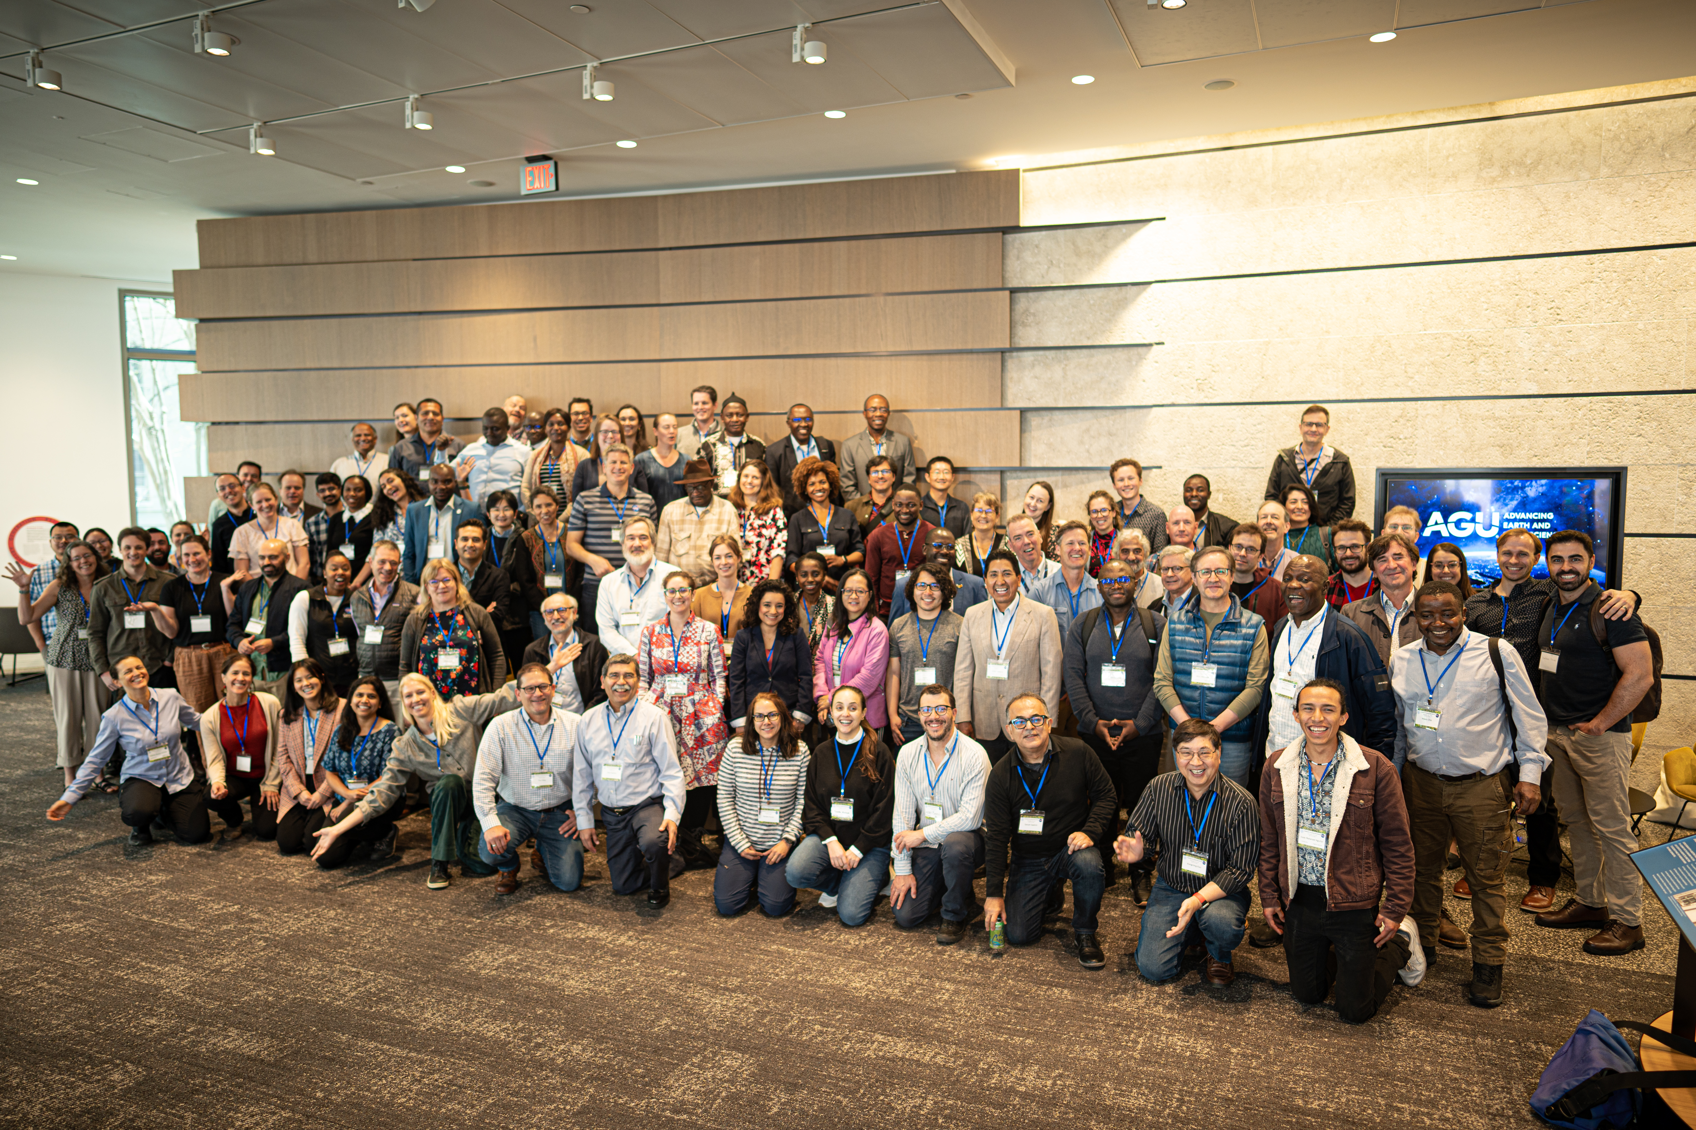
Atelier très fréquenté à Washington DC en avril
PANGEA - Étude de définition des objectifs de campagne d'écologie terrestre de la NASA
Notes:
En avril, nous avons organisé un atelier à Washington DC qui a réuni plus de 100 participants en personne et plus de 140 participants sur Zoom provenant de plus de 23 pays (Brésil, Cameroun, Canada, République centrafricaine, Colombie, République démocratique du Congo, Guinée équatoriale, Gabon, Inde, Indonésie, Malaisie, Panama, Pérou, Porto Rico, Nigeria, République du Congo, Afrique du Sud, Ouganda, Belgique, France, Suisse, Royaume-Uni, États-Unis). Plus de 50 universités et institutions étaient représentées.
Les membres de l'équipe de direction de PANGEA étaient récemment présents lors d'ateliers en Thaïlande, au Brésil, et ils organisent actuellement un atelier au Pérou, c'est pourquoi ils ne peuvent pas être présents en personne lors de la réunion du CBFP..

Slide 22
Groupes de travail
  Structure, fonctionnement et biodiversité des écosystèmes
  Cycles biogéochimiques et dynamique du carbone
  Rétroactions climatiques et interactions
  Systèmes socio-écologiques
  Modélisation et synthèse des données
  Faisabilité
  Engagement communautaire
  Résultats de la recherche et applications
Thèmes scientifiques
Transversal
PANGEA - Étude de définition des objectifs de campagne d'écologie terrestre de la NASA
Notes:
Si vous êtes intéressé à participer à l'élaboration du livre blanc, nous avons plusieurs groupes de travail différents répartis en thèmes scientifiques et thèmes transversaux.

Slide 23
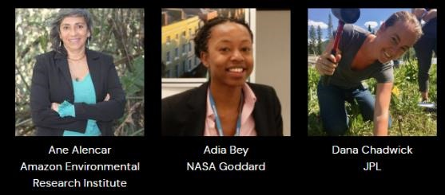

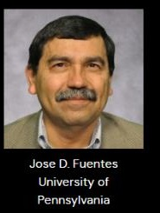
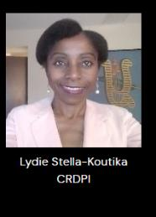
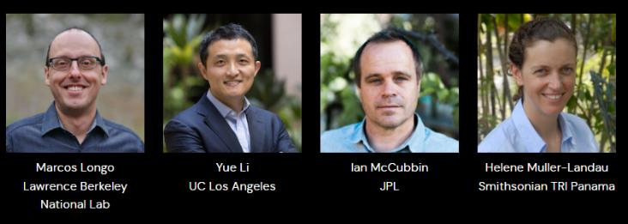
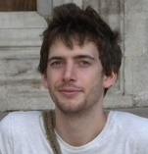

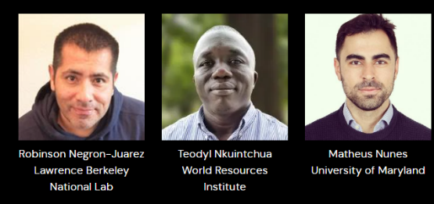
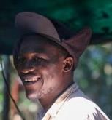
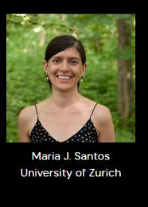

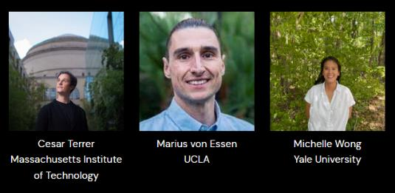

Leaders des groupes de travail de PANGEA
Yanlei Feng
MIT
Félicien Meunier
University of Ghent
Patrick Namulisa
Columbia
Le Bien Sagang
UCLA
Hannah Stouter
UCLA
PANGEA - Étude de définition des objectifs de campagne d'écologie terrestre de la NASA
Notes:
De nombreuses personnes offrent bénévolement leur temps pour diriger nos efforts de groupe de travail, coordonnant des centaines de personnes qui fournissent leur contribution.

Slide 24


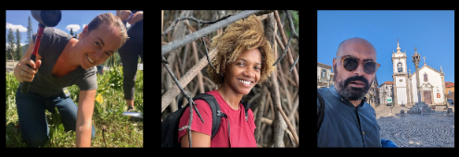
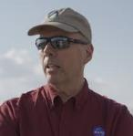
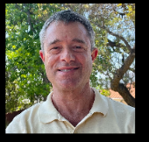


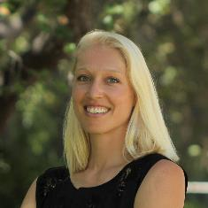

Équipe de direction de PANGEA
Isaac Aguilar
UCLA
Adia Bey
NASA Goddard
Dana Chadwick JPL
Lola Fatoyinbo
NASA Goddard
António Ferraz
UCLA / JPL
Peter Griffith
NASA Goddard
Michael Keller
USFS
Junjie Liu
JPL
Chip Miller
JPL
Elsa Ordway (PI)
UCLA
Fabian Schneider
JPL
Bonaventure Sonké
Univ. of Yaoundé I
Hannah Stouter
UCLA
Xiangming Xiao
Univ. of Oklahoma
PANGEA - Étude de définition des objectifs de campagne d'écologie terrestre de la NASA
Notes:
PANGEA est vraiment un effort d'équipe. Nous avons une équipe de direction incroyable qui apporte une grande expertise des campagnes passées et présentes de la NASA, et qui souhaite vivement que cela se traduise par une proposition de campagne qui reflète les besoins et les désirs de la communauté.

Slide 25







Soutien financier
PANGEA - Étude de définition des objectifs de campagne d'écologie terrestre de la NASA
Notes:
Enfin, nous tenons à remercier nos soutiens financiers, qui incluent en premier lieu la NASA, mais aussi de nombreux autres.
Étant donné la tâche énorme d'engager la communauté internationale de recherche pour définir cette campagne potentielle, nous sommes particulièrement reconnaissants pour le financement supplémentaire du Programme International du Service Forestier des États-Unis, ainsi que du Wildlife Conservation Society, du Congo Basin Institute, du Governors Forest and Climate Task Force, de UCLA, de l'Ambassade des États-Unis au Cameroun, et de l'Ambassade des États-Unis en République démocratique du Congo.

Slide 26

Site Web de PANGEA
tinyurl.com/tropicalscoping
Impliquez-vous !
PANGEA - Étude de définition des objectifs de campagne d'écologie terrestre de la NASA
Notes:
Avec cela, merci pour votre attention, et veuillez utiliser ce code QR pour accéder à notre site Web et remplir le formulaire Impliquez-vous !

